Slide 1
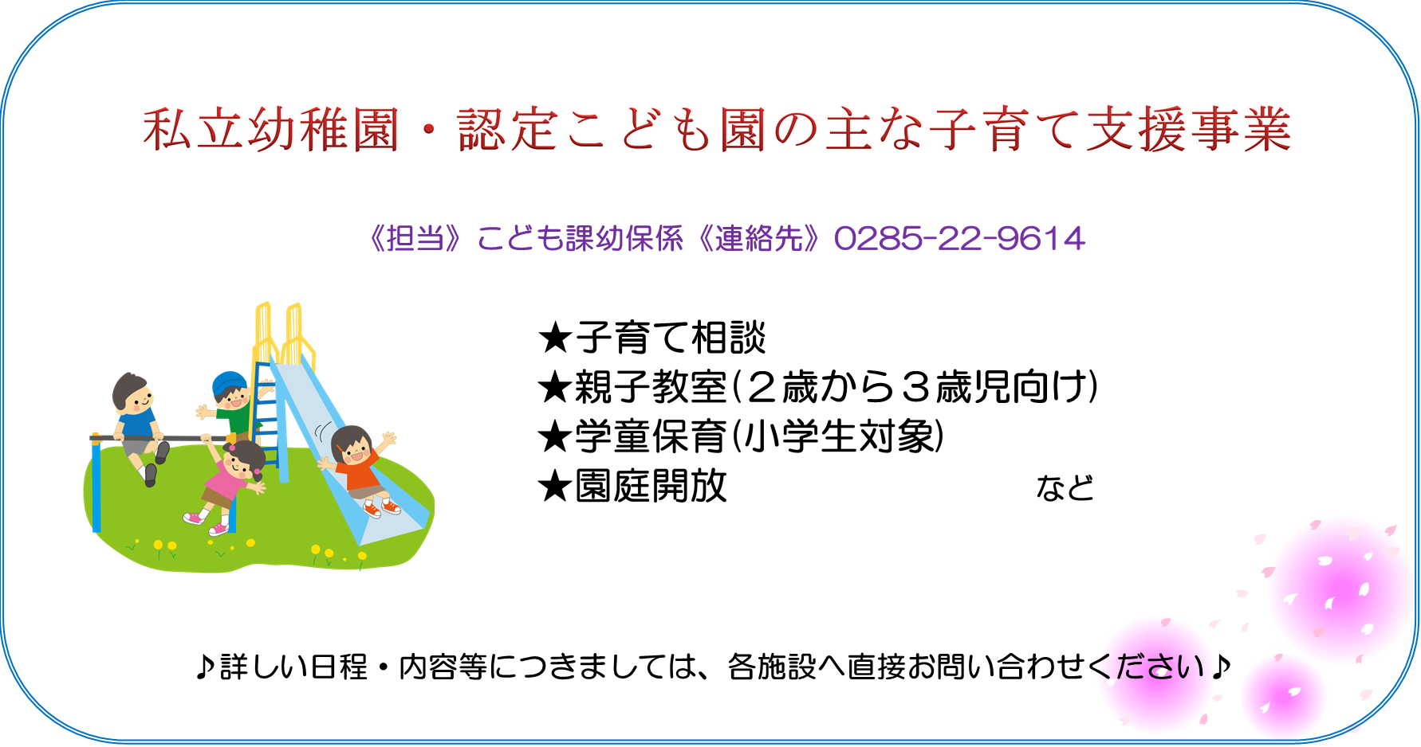
幼稚園・認定こども園の主な子育て支援事業
≪担当≫保育課幼保係 ≪連絡先≫０２８５－２２－９６１４
★子育て相談
★親子教室（２歳から３歳児向け）
★学童保育（小学生向け）
★園庭開放 など
🎵詳しい内容・詳細につきましては各園に直接お問い合わせください♪

Slide 2
詳しい日程・内容等につきましては各施設へお問い合わせください。
認定こども園
ひまわり幼稚園
認定こども園静林幼稚園
認定こども園せいほう幼稚園
《所在地》喜沢199
《連絡先》0285-22-1792
《所在地》中久喜1221-1
《連絡先》0285-22-3618
《所在地》横倉新田287-2
《連絡先》0285-27-0441
★未就園児教室【ひよこ学級】
※詳細・日程は要問合せ
・夕涼み会
・芋ほり
・運動会
★園庭開放
★学童保育
★子育て相談
※詳しくは園のホームページをご覧ください。
★未就園児教室（日本語）
【どんぐりクラブ】
【親子教室】
★未就園児教室（英語）
【アンバサダーキッズクラブ】
【アンバサダー親子クラブ】
★園庭開放
★学童保育
★子育て相談
※詳細はホームページまたは園に
お問い合わせください。
★未就園児親子教室
【ひまわりキッズ】
・夏祭り
・クリスマス会
・親子体操
★園庭開放
★学童保育
★子育て相談（随時）
※詳しくは園のホームページでお知
らせいたしますので、５月以降に
ご確認ください。

Slide 3
詳しい日程・内容等につきましては各施設へお問い合わせください。
認定こども園
楠エンゼル幼稚園
はねかわ太陽認定こども園
白鷗大学はくおう幼稚園
《所在地》犬塚3-14-2
《連絡先》0285-23-6870
《所在地》羽川190-7
《連絡先》0285-25-4794
《所在地》大行寺1195
《連絡先》0285-38-2636
★未就園児教室【わくわく教室】
★親子教室【のびのび体験クラス】
4/22(火)、5/19 (月)、7/15(火)
8/26(火)、9/16(火)、10/14(火)
12/16(火)、1/13(火)、2/17(火)
★ 園庭開放【なかよしひろば】
5/14(水)、6/6(金)、6/18(水)、
7/16(水)、8/6(水)、8/19(火)、
9/4(木)、10/15(水)、11/5(水)、
1/27(火)、2/9(月)、2/25(水)、
3/9(月)
★エンゼルカフェ
5/1(木)、6/2 (月)、7/17(木)
9/24(水)、10/17(金)、11/4(火)
12/15(月)、1/9(金)、2/2(月)、3/2(月）
★学童保育
★未就園児教室
「すくすく教室」
★親子教室
「おともだちをつくろう」
5/19(月)、6/16(月)、7/4(金)、7/28(月)、8/19(火)、9/19(金)、10/27(月)、12/16(火)
★園庭開放
★学童保育
★2歳児支援【おひさまクラブ】
月・木コース、水コース
★親子イベント
【FUN FUN KIDS】月1回程度
火曜日（10:30～11:30）
★ママといっしょに
《子育て相談(随時)・園庭開放・
なかよしルーム解放》
※詳しくはホームページを
ご覧ください。

Slide 4
詳しい日程・内容等につきましては各施設へお問い合わせください。
認定こども園
みのり幼稚園
認定とまとこども園
認定おおやこども園
《所在地》下泉488-3
《連絡先》0285-38-3121
《所在地》萩島56
《連絡先》0285-38-2027
《所在地》東野田2130-1
《連絡先》0285-28-0080
★親子教室【ぴよぴよクラブ】
毎月１回 金曜日開催
※詳細は要問合せ
★子育て相談 随時
★学童保育
★運動会 １０月
★未就園児教室【ピッコロ教室】
週2～4回
※日程等は、お問い合わせ下さい。
★親子教室(未就園児対象）
季節のイベントや運動遊び、製作など
★園庭開放
月１～２回程度
※日程等は、お問い合わせ下さい。
★子育て相談 随時
★学童保育
★高齢者との交流
★親子教室【ピヨピヨ教室】
10:00～11:00
毎月1回火曜日
※日程は要問合せ
★夕涼み会 7月
★子育て相談 随時
★運動会 1０月
★園庭開放
★学童保育
★お遊戯会 12月
★高齢者との交流

Slide 5
詳しい日程・内容等につきましては各施設へお問い合わせください。
認定こども園
小山幼稚園
認定こども園
生井ゆりかご幼稚園
認定こども園
のぶしま幼稚園
《所在地》東城南5-23-7
《連絡先》0285-27-3534
《所在地》上生井679-3
《連絡先》0282-67-3038
《所在地》延島96
《連絡先》0285-49-2471
★親子教室【すずらんクラブ】
５月より月1回金曜日
10:30～11:30
★子育て相談 随時
★学童保育
★小幼祭(作品展)12月
★高齢者との交流
★未就園児親子教室
【なかよしランド】
※5月より月1回実施
★夕涼み会 ８月
★運動会 10月
★作品展 12月
★子育て相談 随時
★園庭開放
★学童保育
★高齢者との交流
★親子教室
《体操、園庭遊び、製作、遊び、
おはなし等》
5/28(水）、6/17(火)、 7/7(月)
7/11(金)、10/16(土)、10/31(金)
12/23(火)、 2/3(火)、 3/3(火)
★園庭開放 月１回程度
※日程等はお問い合わせ下さい。
★子育て相談 随時
★高齢者との交流

Slide 6
詳しい日程・内容等につきましては各施設へお問い合わせください。
認定こども園
梅ヶ原幼稚園
認定間々田こども園
つぼみKindergarten
《所在地》乙女3-1-6
《連絡先》0285-45-0223
《所在地》城東5-11-20
《連絡先》0285-25-3333
《所在地》宮本町2-14-18
《連絡先》0285-23-1215
★子育て相談
《育児や健康管理等》
年間を通して実施
★高齢者との交流
★学童保育
★園庭開放
★親子教室【サクランボクラブ】
5/21(水)、6/11(水)、7/2(水)、8/27(水)、9/17(水)、11/5(水)
ホームページから申し込み可
https://www.umegahara.ed.jp/
★運動会 10月
★学童保育
★未就園児親子教室
【つぼみ親子教室】
毎月2回火曜日
（10：00～11:00）
★運動会 10月
★子育て相談 随時
※詳細はホームページを
ご覧ください

Slide 7
詳しい日程・内容等につきましては各施設へお問い合わせください。
認定こども園
早蕨幼稚園
認定こども園
乙女幼稚園
認定こども園
栗の実
《所在地》城山町2-4-21
《連絡先》0285-22-0093
《所在地》乙女2-30-22
《連絡先》0285-45-0740
《所在地》神鳥谷1-5-11
《連絡先》0285-25-6906
★親子教室
5月より月2回実施
※詳細は要問合せ
★園庭開放
毎週金曜日 9時半～11時
★子育て相談 随時
★親子教室
【ピヨちゃんクラブ】
毎月1回 火曜日
○運動遊び
（マット・鉄棒・跳び箱等）
○園庭開放
○運動会
○リトミック
★子育て相談 随時
★未就園児教室「にこにこ教室」
※詳細は要問合せ
親子教室【ちびっこクラブ】
5/14(水),6/18(水),7/9(水),
9/10(水),10/8(水),11/12(水),
12/17(水),1/14(水),2/18(水)
※詳細は要問合せ
★園庭開放 11月～毎週水・金曜日
※詳細は要問合わせ
★子育て相談 随時

